Slide 1
DOTweenについて

Slide 2
DOTweenとは何か
アニメーションを簡単にスクリプト上で行うことができるライブラリ
基本となるのがDOTween.To関数
拡張メソッドを使い、Unityで使いやすくしてあるのが Transform.DOLocalMove、Color.DOColorなど

Slide 3
DOTween.To関数
Tweenをやる上での基本
DOTween.To(getter, setter, to, float duration)
getter : () => this.scoreNum
どの数値から（初期値）
setter : (x) => this.scoreNum = x
どの数値へ
to : 10000
どれくらいの数値にするか
duration : 1.5f
何秒で処理を行うか

Slide 4
Transform.DOLocalMove関数
Transform.DOLocalMove(Vector3 endValue, float duration)
拡張メソッドを使用しているので DOTween.Toを使わずに transformなどを簡単にアニメーションさせることができる
endValue : new Vector3(0f, -200f, 0f)
この値にする
duration : 0.5f
どれくらいで

Slide 5
Transform.DOLocalMoveY関数
Transform.DOLocalMoveY(float endValue, float duration)
Y方向だけの移動ができるのでシンプル

Slide 6
Tweenerについて
DOTweenの関数は返り値がTweenerになっている。

Slide 7
コールバックの登録
TweenerにはOnComplete関数があり、 アニメーション終了時コールバックを登録できる

Slide 8

メソッドチェーン
TweenerにはOnCompleteがあり、 OnCompletedの返り値もTweenerになるようになっている
こういったように、アニメーション終了時に次はこれ！
というような連続したアニメーションができる。

Slide 9

DOTween.Sequence
特別なTweenで他のTweenをまとめる役目がある。
Appendすることで順々に処理を進めていく
また途中にAppendIntervalを挟むことで
時間差で次の処理を実行できる

Slide 10

DOTween.Sequence
メソッドチェーンにすることもできる。
AppendがSequenceを返すのでTweenerと同様に
メソッドチェーンにできる

Slide 11
Sequence
Append 基本的にTweenを登録
AppendCallback 基本的に関数を登録
AppendInterval WaitTimeを設定できる

Slide 12
Sequence
Join 基本的にTweenを登録
JoinCallback 基本的に関数を登録

Slide 13
Sequence
Insert 基本的にTweenを登録
InsertCallback 基本的に関数を登録

Slide 14
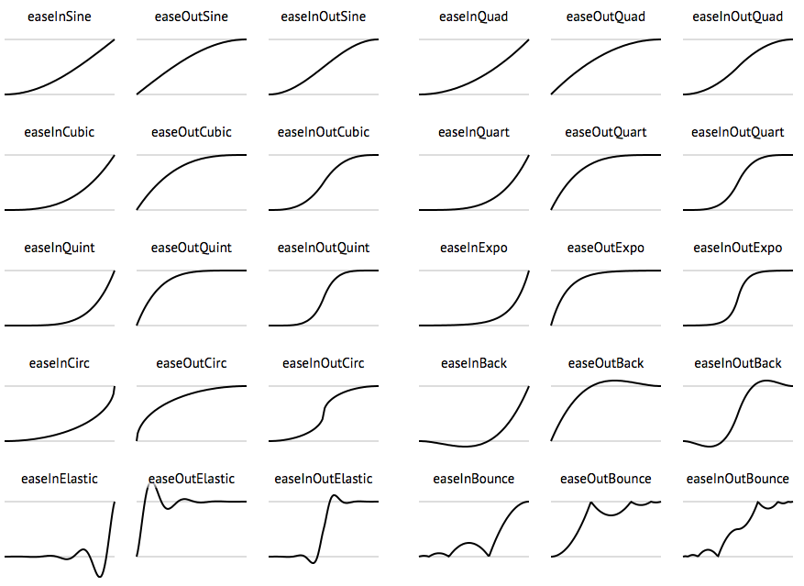
EaseTypeについて
動きを設定できる

Slide 15
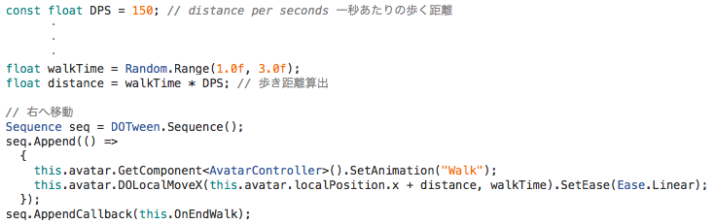
実例

Slide 16
参考
http://dotween.demigiant.com/documentation.php

